Slide 1
유니티 3D 엔진을 활용한
지능형 타워 디펜스
AI DEFENDERS / 개발 진행 보고
스테이지 확장 · 포탑 모델링 · 영구 연구 · 결과 UI
CAPSTONE PROJECT
Notes:
이번 발표는 최근 진행한 콘텐츠와 화면 구현을 중심으로 설명합니다. 초원·사막·도시 스테이지, 포탑 단계별 모델링, 영구 연구와 결과 화면 순서로 소개합니다.

Slide 2
주요 진행 사항
맵 콘텐츠와 성장 시스템, 전투 피드백 화면을 확장
01
스테이지 확장
02
포탑 업그레이드 모델링
초원 낮·저녁·밤 / 사막 / 도시
정밀 사격 / 기관총 / 미사일 / 레이저
3개 챕터 · 제작된 스테이지 5개
4종 포탑의 1·2·3단계 모델링 자료
03
포탑 연구소
04
결과 화면
포탑 선택 · 연구 해금 · 성능 확인
점수 · 처치 / 통과 · 식별 정확도
연구 포인트를 사용하는 영구 업그레이드
최종 평가와 연구 포인트 획득량 표시
AI DEFENDERS / 개발 진행 보고
02
Notes:
작업은 네 가지 영역으로 정리했습니다. 스테이지는 현재 다섯 개가 제작되어 있으며, 포탑은 네 종류의 단계별 모델링 자료와 게임 적용 상태를 구분해 소개합니다.

Slide 3
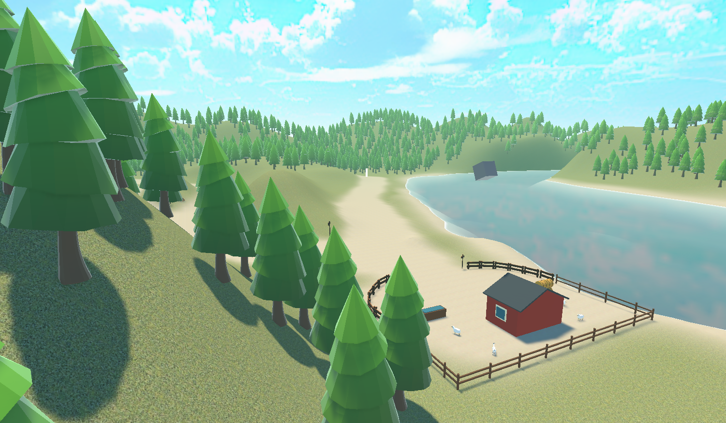
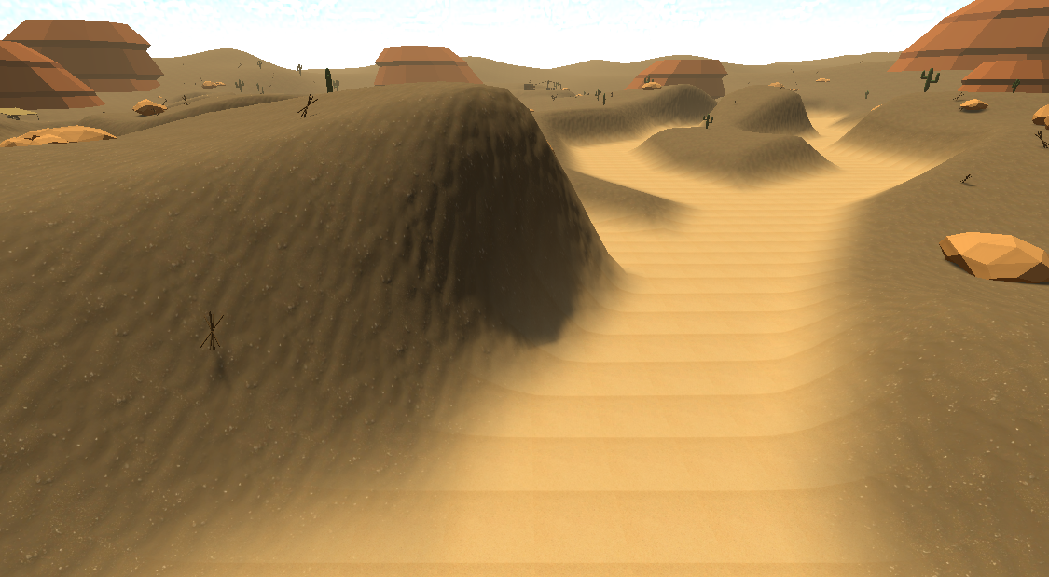
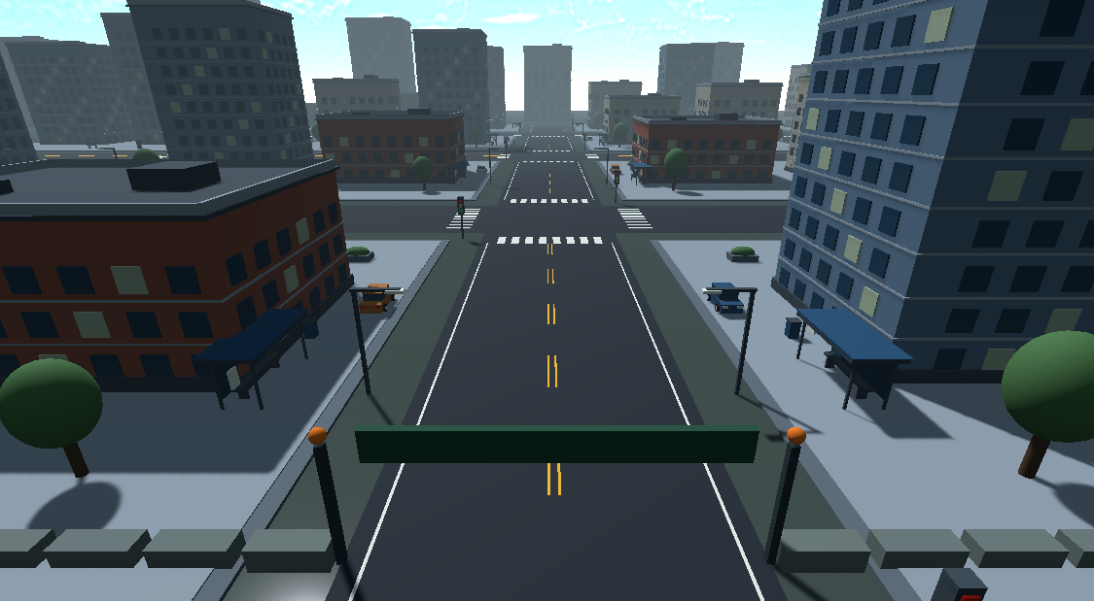
챕터 선택 → 스테이지 선택
메인 화면에서 테마를 고르고, 해당 챕터의 스테이지로 진입
메인 화면
→
챕터 선택
→
스테이지 선택
CHAPTER 1
CHAPTER 2
CHAPTER 3
초원
사막
도시
낮 / 저녁 / 밤
낮 스테이지
도시 스테이지
현재 제작된 5개 스테이지는 모두 선택 가능
AI DEFENDERS / 개발 진행 보고
03
Notes:
메인 화면에서 먼저 챕터를 선택하고, 다음 화면에서 스테이지를 선택하는 구조입니다. 초원에는 낮·저녁·밤 세 스테이지, 사막과 도시에는 각각 한 개의 제작된 스테이지가 있습니다. 테스트를 위해 모두 선택할 수 있습니다.

Slide 4
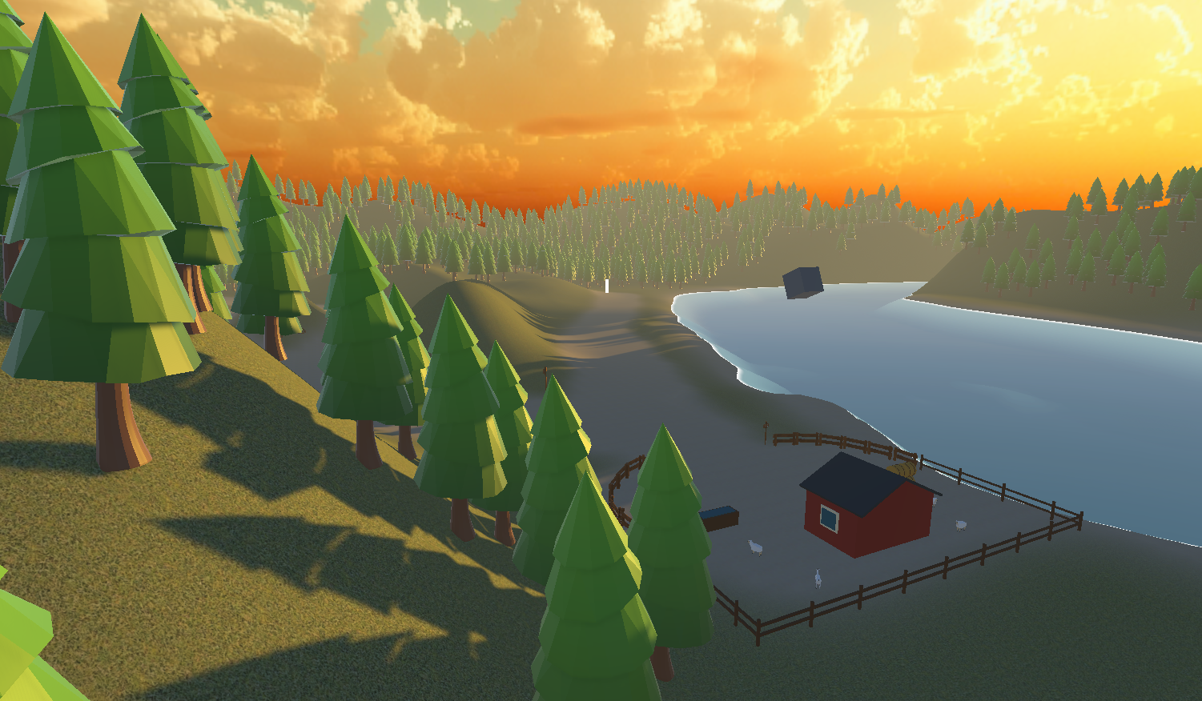
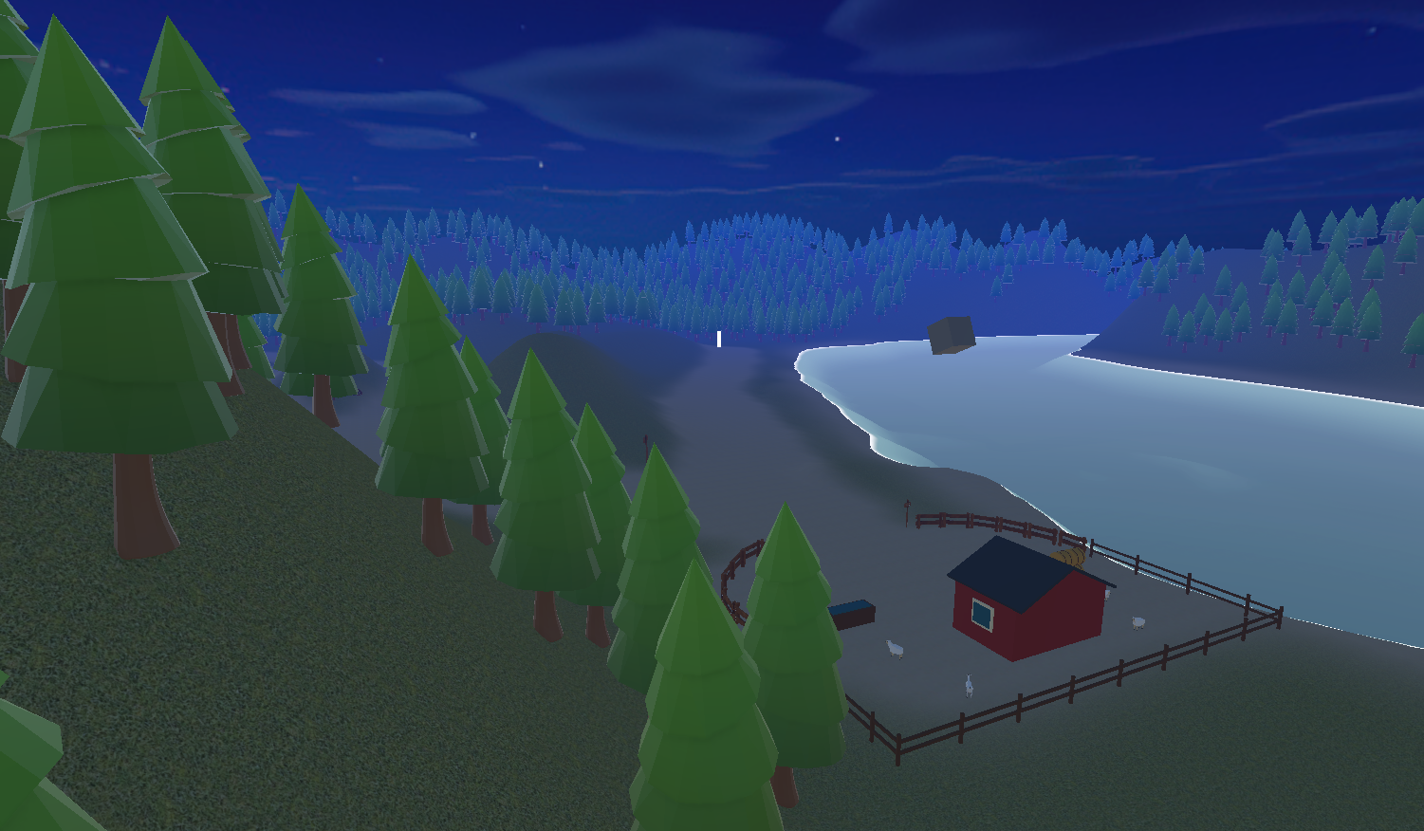
초원 챕터 — 낮 · 저녁 · 밤
같은 초원 지형에 시간대별 하늘과 조명을 적용
낮
저녁
밤
밝은 하늘과 자연광
노을과 따뜻한 색감
밤하늘과 차가운 색감
지형의 일관성을 유지하면서 시간대에 따른 분위기를 구분
AI DEFENDERS / 개발 진행 보고
04
Notes:
같은 구도의 실제 씬을 사용해 시간대 차이를 비교했습니다. 지형과 도로 구성은 유지하고, 낮·저녁·밤의 하늘과 광원 색으로 서로 다른 분위기를 만들었습니다.

Slide 5
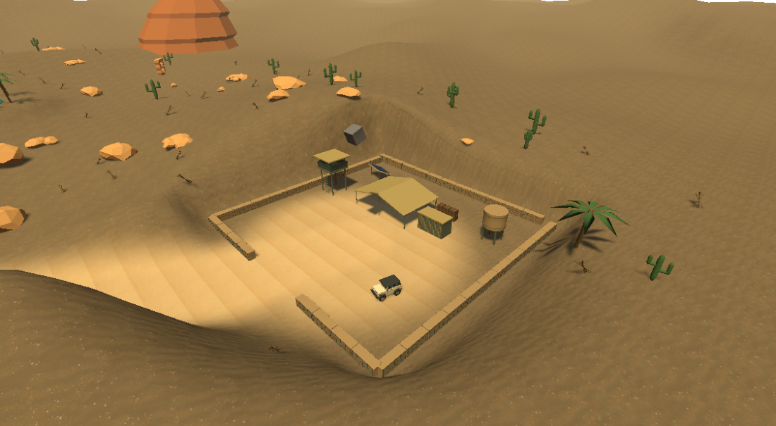
사막 스테이지 제작
모래 지형과 굽이치는 진입로, 전초기지 형태의 방어 목표
방어 목표 주변
천막·지프·감시탑 배치
사막에 맞는 방호벽 구성
스폰과 거점 사이 거리 조정
모래언덕 · 바위 · 선인장 · 사막 진입로
AI DEFENDERS / 개발 진행 보고
06
Notes:
사막은 모래언덕과 바위, 선인장 등으로 초원과 다른 환경을 만들었습니다. 방어 목표 주변에는 천막과 지프, 감시탑과 방호벽을 배치해 전초기지의 인상을 주었습니다. 진입 경로와 스폰 거리는 플레이 동선을 보며 조정했습니다.

Slide 6
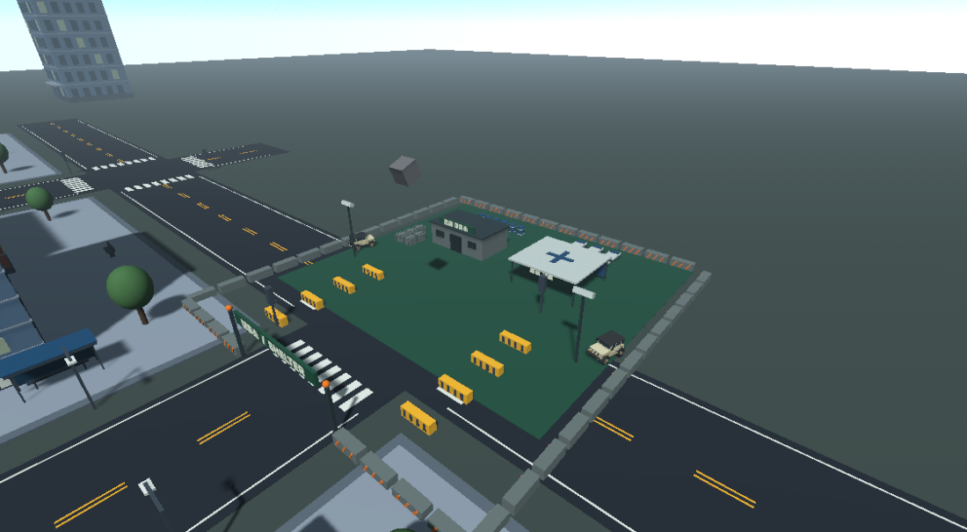
도시 스테이지 제작
좀비 전투 테마에 맞춘 도로와 대피소형 방어 거점
도시 도로와 주변 환경
대피소형 방어 거점
교차로·횡단보도·가로수·차량·건물
대피소 표지·응급 공간·차단 시설·옅은 안개
AI DEFENDERS / 개발 진행 보고
07
Notes:
도시는 교차로와 횡단보도를 중심으로 도로망을 구성했습니다. 방어 목표는 대피소로 표현했고, 차량과 차단 시설, 응급 공간을 더했습니다. 옅은 안개로 좀비가 등장하는 도시 분위기를 보강했습니다.

Slide 7
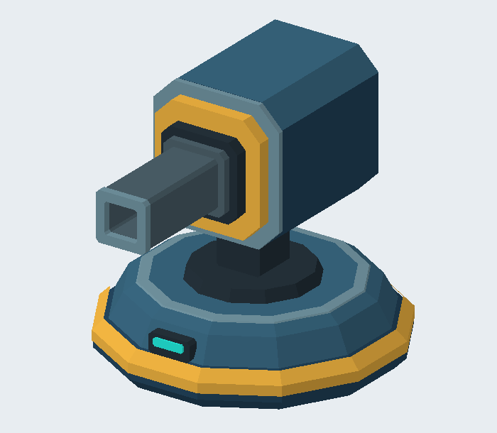
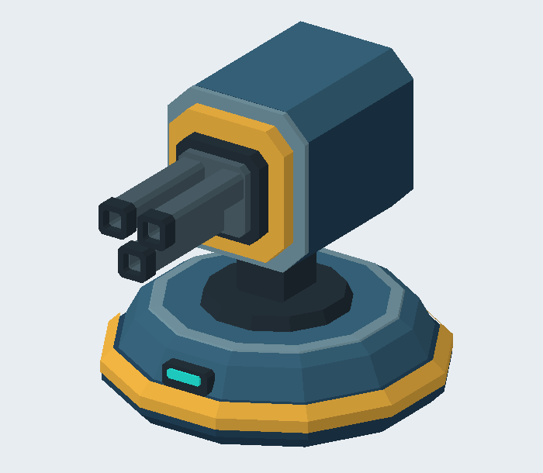
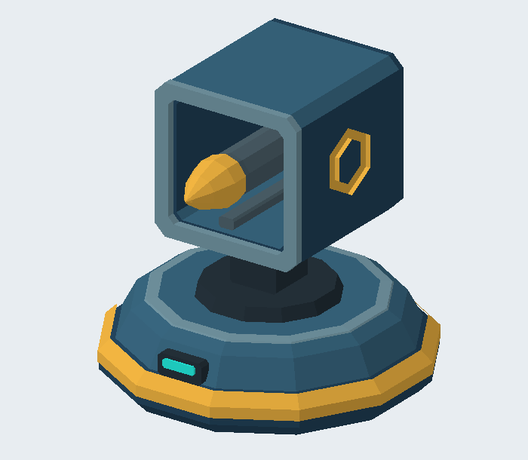
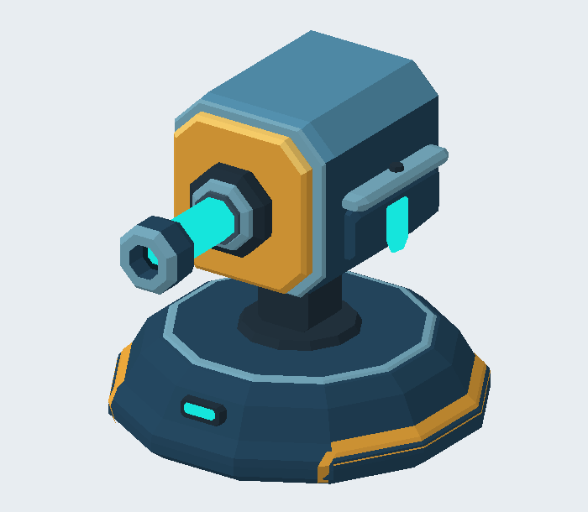
포탑 업그레이드 모델링
4종 포탑의 실루엣과 단계별 확장 방향 정리
정밀 사격
기관총
미사일
레이저
사각 포신
다연장 총열
미사일 발사관
청록색 에너지 코어
공통 색상: 짙은 청색 + 금색 + 청록색 발광 포인트
AI DEFENDERS / 개발 진행 보고
08
Notes:
포탑은 같은 색상 체계를 공유하되 무기별 핵심 부품으로 구분했습니다. 정밀 사격의 사각 포신, 기관총의 다연장 총열, 미사일의 발사관, 레이저의 에너지 코어가 구분점입니다. 첨부 이미지 안의 영문 제목보다 파일명을 기준으로 분류했습니다.

Slide 8
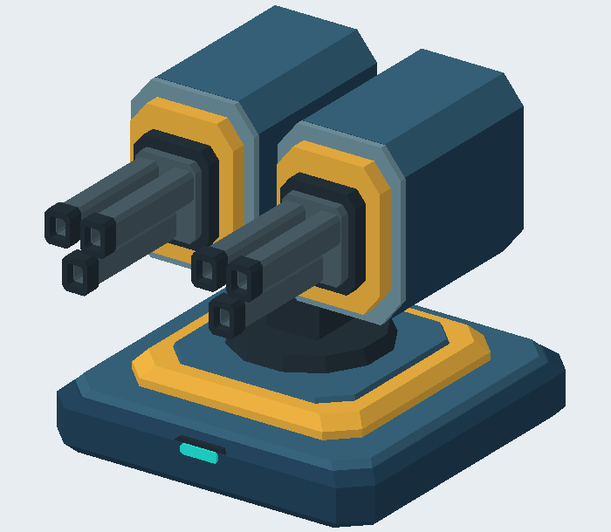
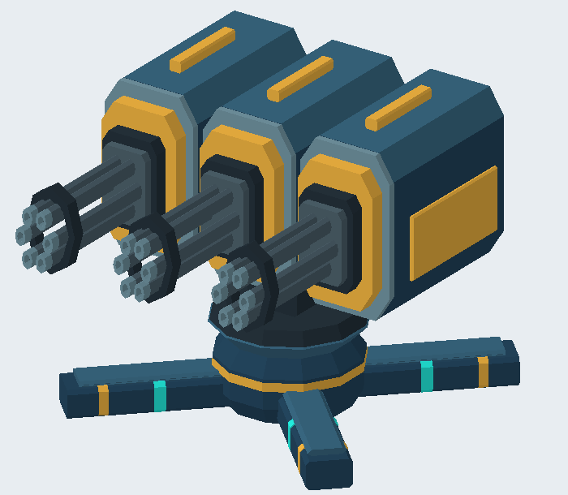
기관총 포탑 — 단계별 모델링
다연장 총열을 확장하며 화력 증가를 시각적으로 표현
→
→
1단계
2단계
3단계
3연장 단일 포드
3연장 포드 2개
6연장 포드 3개
AI DEFENDERS / 개발 진행 보고
09
Notes:
1단계는 세 개의 총열, 2단계는 두 개의 포드, 3단계는 세 개의 회전 총열 포드로 확장됩니다. 단계가 올라갈수록 총열과 지지 구조가 커지는 방향으로 정리했습니다.
게임 적용: 새 기관총 모델 1·2·3단계 연결 확인.

Slide 9
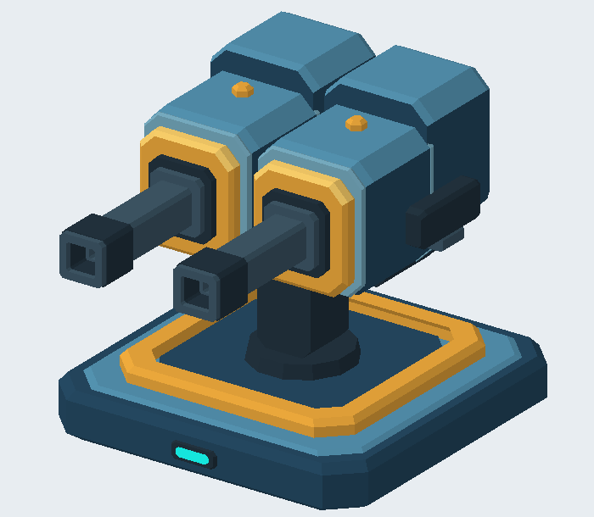
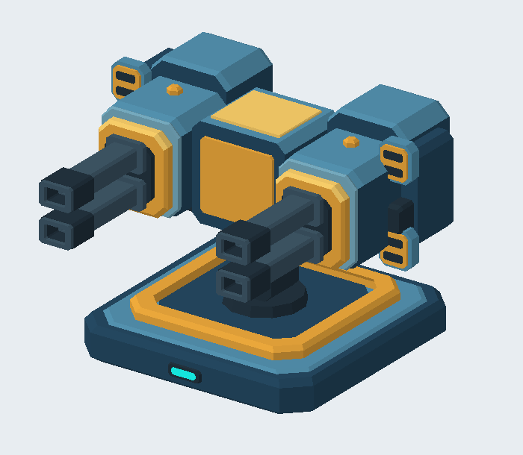
정밀 사격 포탑 — 단계별 모델링
사각 포신에서 다중 포신 구조로 확장
→
→
1단계
2단계
3단계
단일 사각 포신
쌍열 포신
4개 포신과 냉각부
AI DEFENDERS / 개발 진행 보고
10
Notes:
정밀 사격은 파일명을 기준으로 구분했습니다. 기존 정밀 사격의 외형을 제거하고 기관총에 사용하던 사각 포신 외형을 옮겼습니다. 이 슬라이드는 제공된 1·2·3단계 모델링 이미지를 비교합니다.
게임 적용: 기존 기관총의 사각 포신 스킨을 정밀 사격으로 이동. 제공된 3단계 이미지는 모델링 자료 기준.

Slide 10
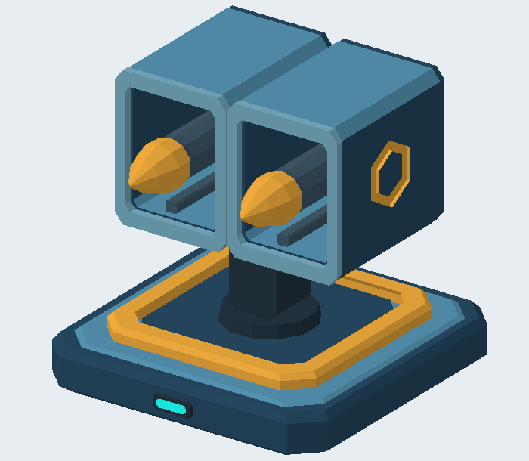
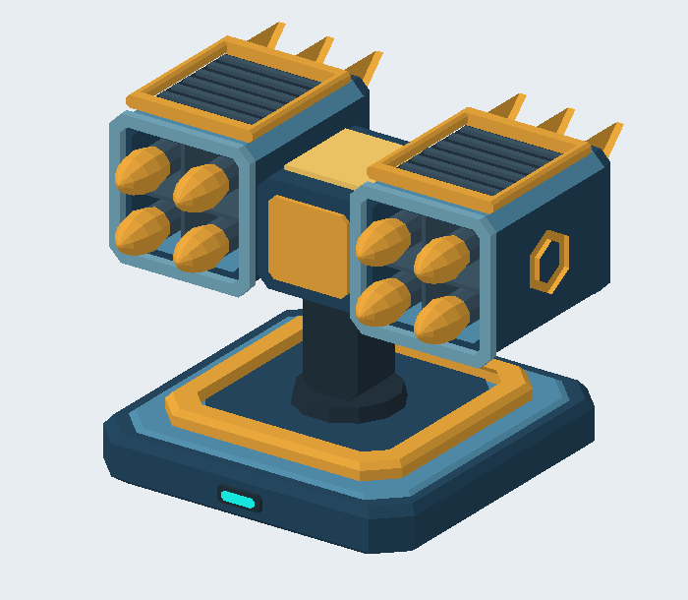
미사일 포탑 — 단계별 모델링
발사관과 탑재 미사일 수를 늘리는 구조
→
→
1단계
2단계
3단계
단일 미사일 발사관
쌍발 발사관
양쪽 다연장 발사관
AI DEFENDERS / 개발 진행 보고
11
Notes:
미사일은 단일 발사관에서 쌍발, 양쪽 다연장 발사관으로 확장됩니다. 1단계 모델은 게임에 적용했고, 상위 단계는 첨부된 모델링 자료를 중심으로 소개합니다.
게임 적용: 첨부 이미지와 일치하는 1단계 모델 연결. 2·3단계는 제공된 모델링 자료.

Slide 11
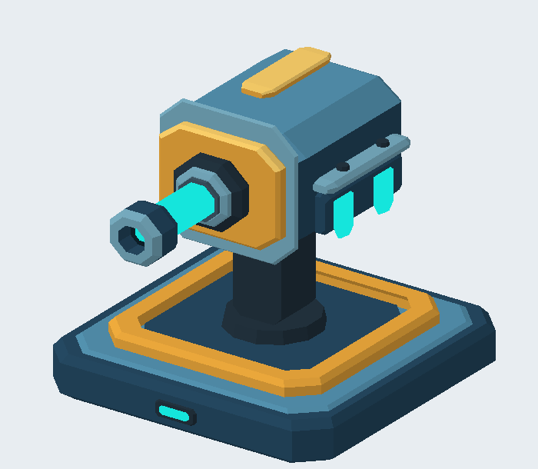
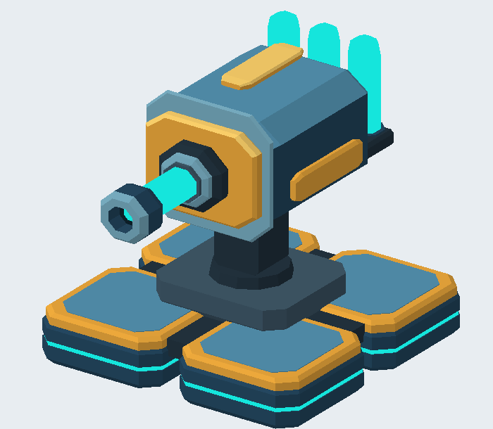
레이저 포탑 — 단계별 모델링
발광 코어와 냉각 장치를 확장해 에너지 무기 특성을 강조
→
→
1단계
2단계
3단계
청록색 발광 코어
상부 냉각부 확장
에너지 셀과 보조 장치
AI DEFENDERS / 개발 진행 보고
12
Notes:
레이저는 청록색 발광 코어를 유지하면서 냉각부와 에너지 셀을 확장하는 방향입니다. 이미지에 표시된 V2는 모델 버전이며, 게임 분류는 파일명에 따라 1단계로 정리했습니다.
게임 적용: 레이저 V2 기반 1단계 모델 연결. 2·3단계는 제공된 모델링 자료.

Slide 12
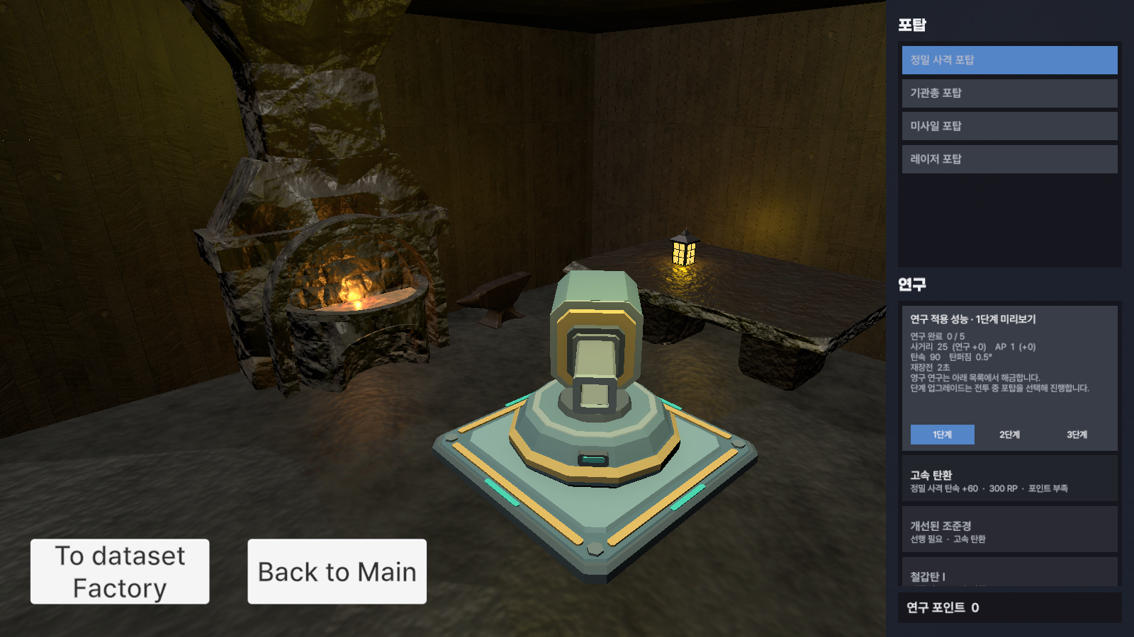
포탑 연구소 — 영구 업그레이드
메인 화면 → Turret Lab → 포탑 선택 → 연구 해금
연구 목록에서 해금
연구 포인트와 선행 조건 확인
해금한 연구는 이후 전투에 적용
연구 적용 성능을 수치로 확인
연구 예시
정밀 사격: 탄속·사거리·관통
기관총: 탄퍼짐·재장전 개선
1·2·3단계 버튼은 외형 미리보기이며, 영구 연구는 아래 연구 목록에서 진행
AI DEFENDERS / 개발 진행 보고
13
Notes:
포탑 연구소에서는 오른쪽 포탑 목록을 선택한 뒤, 아래 연구 목록에서 포인트를 사용해 연구를 해금합니다. 선행 조건을 가진 연구도 있으며, 해금 내역은 저장되어 다음 전투의 성능에 적용됩니다. 1·2·3단계 버튼은 미리보기이고 전투 중 단계 업그레이드와 영구 연구는 구분됩니다. 연구는 현재 정밀 사격과 기관총을 중심으로 구성되어 있습니다.

Slide 13
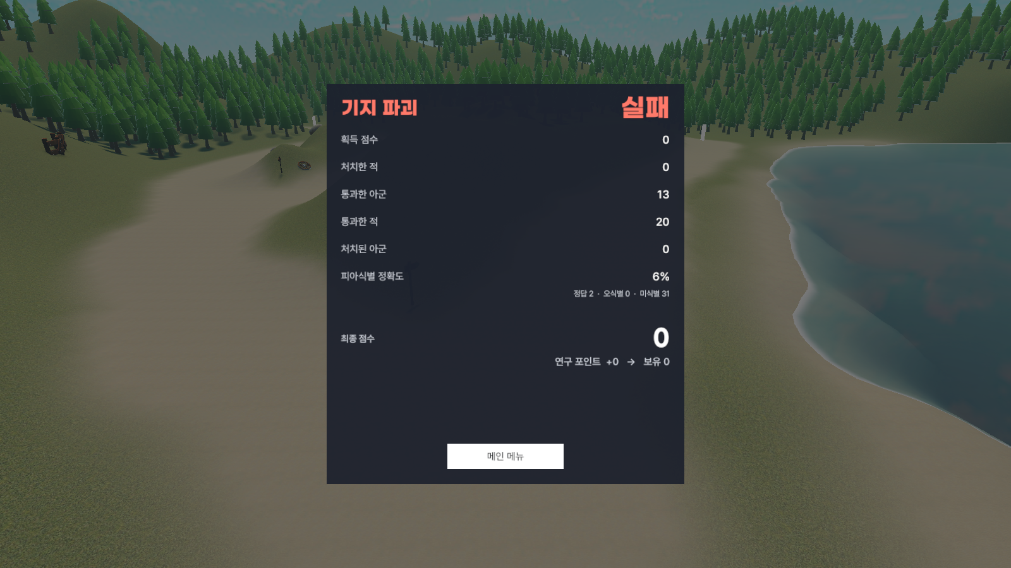
스테이지 결과 화면
전투 기록과 피아식별 성능, 연구 포인트를 한 화면에서 확인
전투 결과 요약
성공·실패 및 평가 등급
획득 점수와 최종 점수
적·아군의 처치 및 통과 수
피아식별과 보상
정답·오식별·미식별과 정확도
획득 / 보유 연구 포인트
메인 메뉴 복귀
실패 상태의 결과 화면 예시 · 식별 정확도와 연구 포인트 확인
AI DEFENDERS / 개발 진행 보고
14
Notes:
결과 화면은 단순한 성공 여부뿐 아니라 점수, 처치·통과 내역, 식별 정확도와 연구 포인트를 함께 보여줍니다. 식별 정확도는 정답 수를 정답·오식별·미식별 합계로 나눈 값입니다. 화면은 실패 상태의 UI 표시 예시이며, 숫자는 실제 성능 측정 결과로 제시하지 않습니다.

Slide 14
감사합니다
AI DEFENDERS / Q & A
스테이지 확장 · 포탑 모델링 · 영구 연구 · 결과 화면
Notes:
발표를 마치고 질문을 받습니다.

